Slide 1

数值分析
理学院 数学系
计算数学教研室
2017年12月13日

Slide 2
1
第一章 绪论
2
第二章 解线性方程组的直接方法
3
第三章 解线性方程组的迭代法
4
第四章 非线性方程组求根
目录
5
Contents
第五章 插值与逼近
6
第六章 数值积分与数值微分
7
第七章 常微分方程数值解法

Slide 3

06
数值积分与数值微分

Slide 4
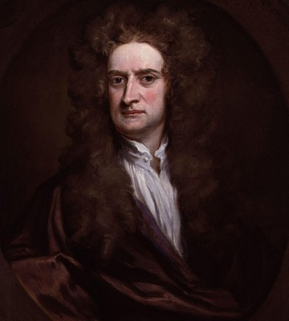
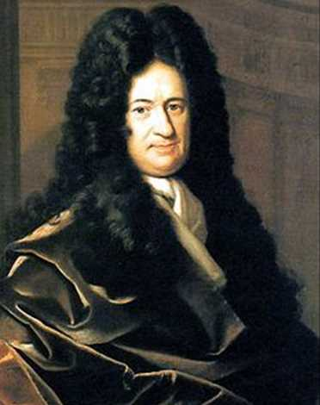
数值积分的基本概念
艾萨克·牛顿（ Isaac Newton 1643年-1727年）英国著名的物理学家、数学家
戈特弗里德·威廉·莱布尼茨(Gottfried Wilhelm Leibniz，1646年-1716年)德国数学家

Slide 5
数值积分的基本概念
牛顿-莱布尼茨公式
但很多函数找不到原函数，如
另一方面，有很多函数只知一些离散点的函数值，并无表达式。
所以牛顿-莱布尼茨公式有时不能直接应用。

Slide 6
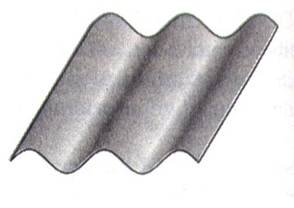
数值积分的基本概念

Slide 7
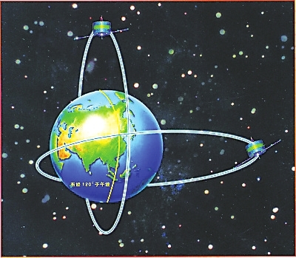
数值积分的基本概念
卫星轨道的计算也一个椭圆积分计算问题。找不到被积函数的原函数。然而，这时我们可以用数值积分方法计算。

Slide 8
数值积分的基本概念
从定积分的定义 ，自然想到可以利用被
积函数 在区间 上一些离散节点 处的函值 的线性组合
近似定积分，即有 ，或
. 称(1)为求积公式的一般形式， 为求
积节点， 为求积系数， 为求积公式的误差或余项.
显然，一个求积公式由它的求积节点和求积系数唯一确定.

Slide 9
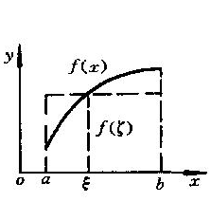
数值积分的基本概念
积分中值定理：在 内存在一点 ,有
成立。
就是说,底为 而高为 的矩形面积
恰等于所求曲边梯形的面积。
问题在于点 的具体位置一般是不知道的,因而难以准确算出 的值. 我们对 提供一种近似算法,相应地便获得一种数值求积方法．

Slide 10
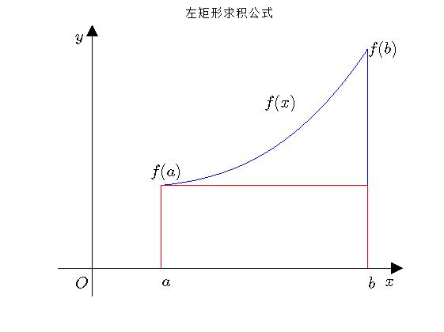
数值积分的基本概念
左矩形公式为：

Slide 11
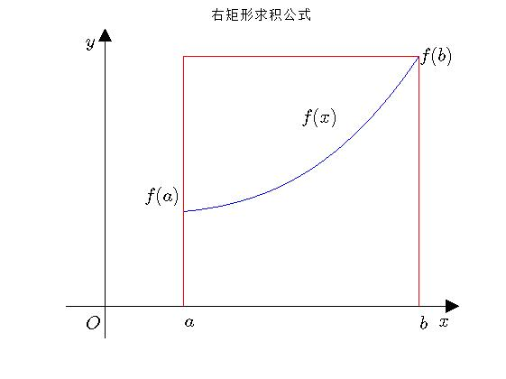
数值积分的基本概念
右矩形公式为：

Slide 12
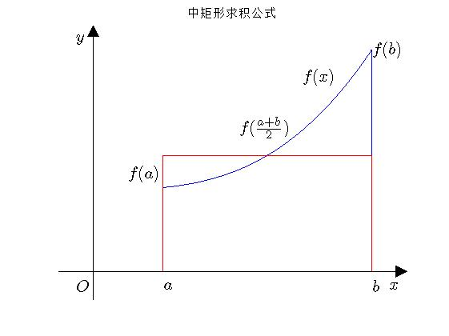
数值积分的基本概念
中矩形公式为：

Slide 13
数值积分的基本概念
左矩形公式误差估计：由于 ，所以有
右矩形公式误差估计：由于 ，所以有

Slide 14
数值积分的基本概念
中矩形求积公式误差估计： 由Taylor展开式有
所以有

Slide 15

求积公式的代数精度
数值积分公式用来近似计算定积分，求积节点和求积系数的选择不同近似程度可能不同，如何衡量近似程度？

Slide 16
求积公式的代数精度
定义 若求积公式 对
都精确成立，但对 不精确成立,即
则称此公式具有 次代数精度.
可见, 若求积公式具有 次代数精度,则公式对所有次数不超过 的多项式都精确成立.考虑到任何连续函数都可由多项式序列逼近，因此，代数精度越高求积公式的精度一般也就越高.

Slide 17
求积公式的代数精度
若求积公式 ，具有 次代数精度，则
……………………
这是关于 的线性方程组，其系数行列式为
所以方程组(1)有唯一解。

Slide 18
求积公式的代数精度
例1 试确定参数 使求积公式
具有尽可能高的代数精度,并问代数精度是多少?

Slide 19
求积公式的代数精度
例2 试确定参数 使求积公式
具有尽可能高的代数精度,并问代数精度是多少?

Slide 20
求积公式的代数精度
例3 试确定参数 和 使求积公式
具有尽可能高的代数精度,并问代数精度是多少?

Slide 21
插值型数值求积公式
若已知定积分 的被积函数 在节点
上的函数值 则可以构造 次Lagrange插值多项式
因此
若记 ，则有 .
求积系数由式(1)确定的求积公式(2)称为插值型求积公式.

Slide 22
插值型数值求积公式
设 在 具有 阶连续导数， 则Lagrange插值余项为
从而得到插值型求积公式的误差如下

Slide 23
插值型数值求积公式
对于区间 上权函数为 的积分
这里函数 是非负连续函数,称为 上的权函数.
它的物理意义可以解释为密度函数.
以 为节点的插值型求积公式为 ，
其中，求积系数为 ，
误差表达式 .

Slide 24
插值型数值求积公式
为了简化计算，取等距节点
则
令
则有
称式(4)为Newton-Cotes公式. 称为Cotes系数.

Slide 25
插值型数值求积公式
例1 设 , 求 时的Newton-Cotes公式并估计误差.

Slide 26
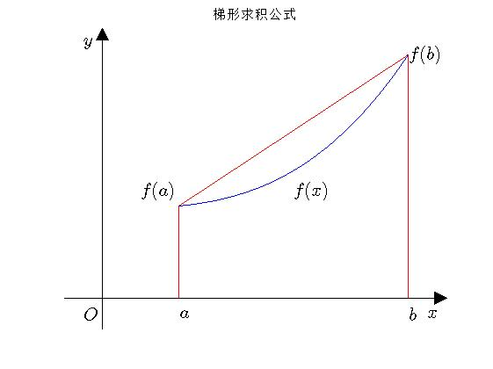
插值型数值求积公式
从几何上看:
所以公式
也称为梯形公式,记为T.

Slide 27
Newton-Cotes求积公式
例 设 , 求 时的Newton-Cotes公式并估计误差.

Slide 28
Newton-Cotes求积公式
容易证明Simpson公式对不高于三次的多项式精确成立,即
下面考虑Simpson求积公式的误差
构造三次多项式 ，使满足
这时插值误差为

Slide 29
Newton-Cotes求积公式
于是有

Slide 30
Newton-Cotes求积公式
由于构造Newton-Cotes公式需要Cotes系数,将其列表如下:
 | 0 | 1 | 2 | 3 | 4 | 5 | 6 | 7 | 8
1 2 3 4 5 6 7 8

Slide 31
Newton-Cotes求积公式
一般地 , Newton-Cotes公式的截断误差为
从而， 个节点的插值型求积公式至少具有 次代数精度， 是偶数时Newton-Cotes公式具有 次代数精度.

Slide 32
Newton-Cotes求积公式
例1 求 的Newton-Cotes公式及误差.

Slide 33
Newton-Cotes求积公式
例2 用梯形公式、Simpson公式和Cotes公式求积分
的近似值.
解：I≈T=1/2(4+2)=3
I≈S=1/6(4+12.8+2)=3.13333
I≈C=1/90(28+…+14)=3.14212

Slide 34
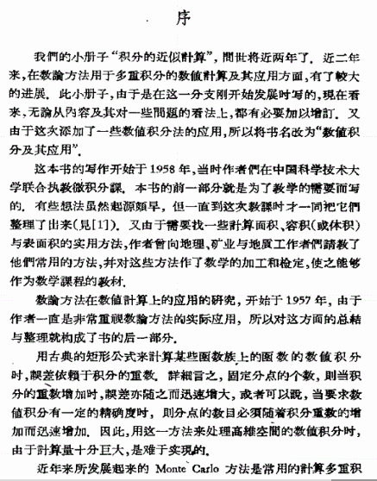
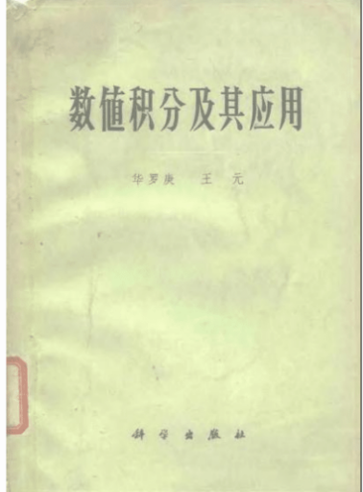

Slide 35
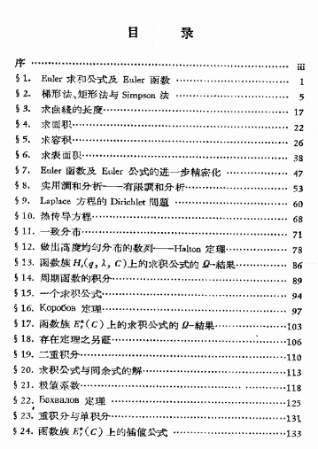
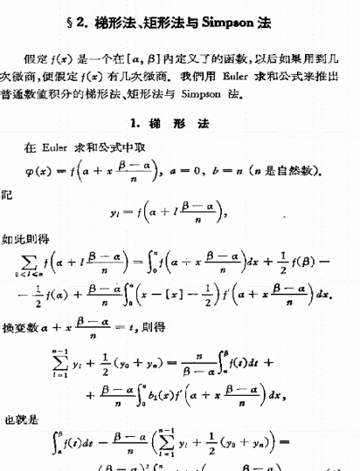

Slide 36
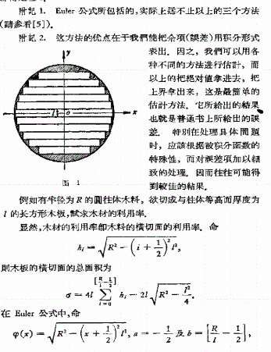
实际应用

Slide 37
华罗庚
华罗庚先生作为当代自学成长的科学巨匠和誉满中外的著名数学家，一生致力于数学研究和发展，并以科学家的博大胸怀提携后进和培养人才，以高度的历史责任感投身科普和应用数学推广，为数学科学事业的发展作出了卓越贡献，为祖国现代化建设付出了毕生精力。为中国数学发展作出的贡献，被誉为“中国现代数学之父”，“中国数学之神”，“人民数学家” 。华罗庚在国际上享有盛誉的数学大师，他的名字在美国施密斯松尼博物馆与芝加哥科技博物馆等著名博物馆中，与少数经典数学家列在一起，被列为“芝加哥科学技术博物馆中当今世界88位数学伟人之一”。美国著名数学史家贝特曼称：“华罗庚是中国的爱因斯坦，足够成为全世界所有著名科学院的院士”。

Slide 38

华罗庚
1950年华罗庚放弃美国优越的生活条件和良好的研究环境，克服重重困难回到祖国怀抱，投身我国数学科学研究事业，为中国数学事业发展做出了极其巨大的贡献，被誉为“人民的数学家”。
科研报国
高度历史责任感
信念坚定
砥砺奋斗
提携后进
培育人才

Slide 39
复化求积公式
问题1 由梯形、辛普森和柯特斯求积公式余项，分析随着求积节点
数的增加，对应公式的精度是怎样变化？
问题2 当 时，Newton-Cotes 求积公式还具有数值稳定性吗？
可用增加求积节点数的方法来提高计算精度吗？
在实际应用中，通常将积分区间分成若干小区间，将每个小区间上的计算结果加起来得到整个区间上的求积公式，这就是复化求积公式的基本思想.

Slide 40
复化求积公式
在区间 上，取等距节点 由定积分的区间可加性，有
若在每个小区间 用梯形公式，则有
称为复化梯形公式，记为

Slide 41
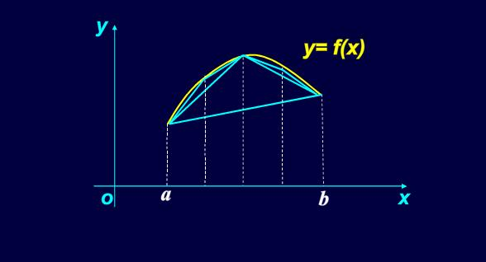
复化求积公式

Slide 42
复化求积公式

Slide 43
复化求积公式
若将(1)式中,每个小区间上的积分采用Simpson公式,则可得到复化Simpson公式:

Slide 44
复化求积公式

Slide 45
复化求积公式

Slide 46
复化求积公式的应用
例1 已知函数 的数据表
0 | 1 | 3/8 | 0.9767267 | 3/4 | 0.9088517
1/8 | 0.9973978 | 1/2 | 0.9588511 | 7/8 | 0.8771926
1/4 | 0.9896158 | 5/8 | 0.9361556 | 1 | 0.8414710
分别用复化梯形公式、复化Simpson公式和复化Cotes公式计算积分
的近似值.

Slide 47
复化求积公式的应用
解：
复化梯形公式
复化辛普森公式：

Slide 48
复化求积公式的应用
复化Cotes公式：
定积分 精确到小数点后7位的值是0.9460831.

Slide 49
复化求积公式的应用
例2 利用复化梯形公式和复化Simpson公式分别计算上例中定积分，若使精度 ，问各需取 为多少?
解 复化梯形公式要使 ，只要
因为 ，所以有

Slide 50
复化求积公式的应用
于是有 ， .
对复化梯形公式，若使 ，只要
故应取
对复化Simpson公式，若使 ， 只要
故应取
实际上，

Slide 51
Romberg求积公式
复化求积公式对提高积分精度是可行的方法，但在使用求积公式前需要给出合适的步长，步长取得太大精度难以保证，步长太小又会导致计算量大大增加.为了克服这些困难，我们来介绍Romberg求积公式，以及相关算法.

Slide 52
Romberg求积公式
由于
所以有
由此得
一方面，若 ，则有近似误差
另一方面， 应比 和 的近似程度更好.

Slide 53
Romberg求积公式
事实上，有
其中，
于是有
而且有

Slide 54
Romberg求积公式
因此有逐次分半的复化梯形公式的递推公式：
而且，要使 只要
也有逐次分半的复化Simpson公式的递推公式：

Slide 55
Romberg求积公式
由复化Simpson公式的误差估计式有：
所以有 ，由此得 或
一方面，若 则有近似误差
另一方面， 应比 和 的近似程度更好.
事实上，有

Slide 56
Romberg求积公式
类似地，由于
所以有 ，由此得 或 .
一方面，若 则有近似误差
另一方面， 应比 和 的近似程度更好.
记 称为Romberg求积公式.

Slide 57
Romberg求积公式
用 分别表示把区间 等分的复化梯形公式， 表示复化Simpson公式，复化Cotes公式和Romberg求积公式…. 则有
而且，要使 ，只要 若对Romberg求积公式作组合也有

Slide 58
Romberg求积公式
实际计算可按下表顺序进行
 | 区间等分数 | 梯形公式 | Simpson公式 | Cotes公式 | Romberg公式
0 1 2 3 4  | 1 2 4 8 16  |  |  |  | 

Slide 59
Romberg求积公式
例1 利用Romberg积分公式计算积分
解 按递推公式计算，结果如下
0 1 2 3 4 | 1 2 4 8 16 | 3.0000000 3.1000000 3.1311765 3.1389885 3.1409416 | 3.1333333 3.1415687 3.1415925 3.1415926 | 3.1421177 3.1415941 3.1415926 | 3.1415858 3.1415926

Slide 60
Romberg求积公式

Slide 61
正交多项式
记区间 上所有连续函数的全体为 可以证明 是一个线性空间，把所有次数不超过 的多项式全体记为 ，则 是 的子空间.
若 则称 为 与 的内积,记为
满足
若 ，称 与 正交，记为 . 利用内积可以定义函数的平方模

Slide 62
正交多项式
函数的平方模满足
考虑到 在区间 上各点的函数值比重不同，常引进加权形式的
定义： ， . 这里函数 是非负连续函数.

Slide 63
正交多项式
定理1 若 为 上的一组线性无关函数,则可得到
上一组两两正交的函数组 满足
为 的线性组合，
(2) 为 的线性组合.
证明 只要按Schemite正交化过程构造


Slide 64
正交多项式
两两正交且满足(1)、(2)，再令
称函数组 为规范正交组.
上由线性无关函数 经过Schemite正交化过程得到的多项式 称为 上的正交多项式.

Slide 65
正交多项式
例1 求区间[-1,1]上,权函数 的正交多项式.
解 按Schemite正交化过程有

Slide 66
正交多项式

Slide 67
正交多项式
若 是 上权函数为 的正交多项式，则有下列性质：
是首项系数不为零的 次多项式；
构成 上的一组正交基；
与任一不高于 次的多项式正交，即 ；
方程 在 上有 个单根；
方程 的根 与方程 的根
在上交错分布.

Slide 68
几个常用的正交多项式
Legendre多项式
是区间[-1,1]上权函数 的正交多项式，且满足:

Slide 69
几个常用的正交多项式
2. Chebyshev多项式
是区间[-1,1]上权函数 的正交多项式，且满足：

Slide 70
几个常用的正交多项式
3. Laguere多项式
是区间[0,+∞)上权函数 为 的正交多项式，且满足:

Slide 71
几个常用的正交多项式
4. Hermite多项式
是区间(-∞,+∞)上权函数为 的正交多项式，且满足：

Slide 72
Gauss型求积公式的一般理论
由前面的讨论已经知道，以 为节点的Newton-Cotes公式的代数精度一般为 或 . 这时节点简单地按照等距的方式确定.
对于一个求积公式而言，如果不固定节点的位置，在节点数目不变的情况下，代数精度能否提高，最多能达到多少？
高斯型求积公式讨论的就是最高代数精度的求积公式

Slide 73
Gauss型求积公式的一般理论
定理1 区间 上权函数为 的具有 个节点的数值积分公式代数精度不超过 次.
证明 若记 为求积节点，则求积公式为
取 次多项式 ，则有
所以，求积求积公式的代数精度不超过 .
现在的问题是，如何适当地选取节点 ，使求积公式(1)具有 次代数精度.

Slide 74
Gauss型求积公式的一般理论
使求积公式具有 次代数精度的节点 称为Gauss点，此时的插值型求积公式称为Gauss型求积公式.
下面用构造性方法给出Gauss点的求法.
取区间 上权函数为 的正交多项式 的 个零点 作为求积节点，用Newton插值余项有误差
所以当 是次数不超过 的多项式时 .

Slide 75
Gauss型求积公式的一般理论
定理2 对区间 上权函数为 的积分 ，区间
上权函数为 的正交多项式 的 个零点恰为Gauss点.
由定理2可见,构造Gauss型求积公式的方法为:
(1) 求出区间 上权函数为 的正交多项式 .
(2) 求出 的 个零点 即为Gauss点.
(3)计算积分系数

Slide 76
Gauss型求积公式的一般理论
例1 求积分 的2点Gauss公式.
解 按Schemite正交化过程作出正交多项式:

Slide 77
Gauss型求积公式的一般理论
的两个零点为 积分系数为
故两点Gauss公式为

Slide 78
Gauss型求积公式的一般理论
定理3 设 则Gauss公式的误差为
其中， .

Slide 79
几种Gauss型求积公式
1. Gauss-Legendre求积公式
区间[-1,1]上权函数 的Gauss型求积公式，称为Gauss-Legendre求积公式，其Gauss点为Legendre多项式的零点. 公式的Gauss点和求积系数可在数学用表中查到 .
Gauss-Legendre求积公式的余项为

Slide 80
几种Gauss型求积公式
1 | 0 | 2 |  | 6 | ±0.9324695142 ±0.6612093865 ±0.2386191861 | 0.1713244924 0.3607615730 0.4679139346
2 | ±0.5773502692 | 1
3 | ±0.7745966692 0 | 0.5555555556 0.8888888889
 |  |  |  | 7 | ±0.9491079123 ±0.7415311856 ±0.4058451514 0 | 0.1294849662 0.2797053915 0.3818300505 0.4179591837
4 | ±0.8611363116 ±0.3399810436 | 0.3478548451 0.6521451549
 |  |  |  | 8 | ±0.9602898565 ±0.7966664774 ±0.5255324099 ±0.1834346425 | 0.1012285363 0.2223810345 0.3137066459 0.3626837834
5 | ±0.9061798459 ±0.5384693101 0 | 0.2369268851 0.4786286705 0.5688888889

Slide 81
几种Gauss型求积公式
例1 用3点Gauss公式计算积分 .
解 查表得 ， ， ， ，
，所以有
误差为 .
实际上， ，误差为 .
用Simpson公式，则有 ，误差为 .

Slide 82
几种Gauss型求积公式
由于
因此， 上权函数 的Gauss型求积公式为
求积误差可表示为
例2 用3点Gauss公式计算积分 .
解 这里Gauss点和积分系数与上例相同，所以
结果远比Simpson公式的结果精确.

Slide 83
几种Gauss型求积公式
2. Gauss-Laguerre求积公式
区间 上权函数 的Gauss型求积公式，称为Gauss-Laguerre求积公式，其Gauss点为Laguerre多项式的零点.
公式的Gauss点和求积系数可在数学用表中查到 .

Slide 84
几种Gauss型求积公式
2 | 0.5858864376 3.4142135623 | 0.8535533905 0.1464466094 |  | 5 | 0.2635603197 1.4134030591 3.5964257710 7.0858100058 12.6408008442 | 0.5217556105 0.3986668110 0.0759424497 0.0036117587 0.0000233700
3 | 0.4157745567 2.2942803602 602899450829 | 0.7110930099 0.2785177335 0.0103892565
 |  |  |  | 6 | 0.2228466041 1.1889321016 2.9927363260 5.7751435691 9.8374674183 15.9828739806 | 0.4589646793 0.4170008307 0.1133733820 0.0103991975 0.0002610172 0.0000008985
4 | 0.3225476896 1.7457611011 4.5366202969 9.3950709123 | 0.6031541043 0.3574186924 0.0388879085 0.0005392947

Slide 85
几种Gauss型求积公式
3. Gauss-Hermite求积公式
区间 上，权函数 的Gauss型求积公式，称为Gauss-Hermite求积公式，其Gauss点为Hermite多项式的零点.
Gauss-Hermite求积公式为
求积公式的误差为

Slide 86
几种Gauss型求积公式
2 | ±0.7071067811 | 0.8862269254 |  | 6 | ±0.4360774119 ±1.3358490704 ±2.3506049736 | 0.7246295952 0.1570673203 0.0045300099
3 | ±1.2247448713 0 | 0.2954089751 1.8163590006
4 | ±0.5246476232 ±1.6506801238 | 0.8049140900 0.0813128354 |  | 7 | ±0.8162878828 ±1.6735516287 ±2.6519613563 0 | 0.4256072526 0.0545155828 0.0009717812 0.8102646175
5 | ±0.9585724646 ±2.0201828704 0 | 0.3936193231 0.0199532421 0.9453087204

Slide 87
差商型数值微分
问题 测得一个移动物体的距离 的数据如下
t | 3.0 | 4.0 | 5.0 | 6.0 | 7.0 | 8.0
S(t) | 12.07 | 19.91 | 30.11 | 42.13 | 55.85 | 72.00
求速度 和加速度 ？

Slide 88
差商型数值微分
1. 向前差商数值微分公式
由Taylor展开式
可得误差

Slide 89
差商型数值微分
2. 向后差商数值微分公式
由Taylor展开式
可得误差
3. 中心差商数值微分公式
可得误差

Slide 90
差商型数值微分
4. 二阶中心差商数值微分公式
由Taylor展式
可得误差

Slide 91
差商型数值微分
问题 测得一个移动物体的距离 的数据如下
t | 3.0 | 4.0 | 5.0 | 6.0 | 7.0 | 8.0
S(t) | 12.07 | 19.91 | 30.11 | 42.13 | 55.85 | 72.00
求速度 和加速度 ？
解
向前差商
向后差商
中心差商
二阶中心差商

Slide 92
差商型数值微分
实际应用时，可采用步长逐次减半的方法确定最终步长. 记 和
分别为步长取 和 时的差商公式,对给定的精度 ,如果
就取步长为 否则进一步将步长减半.

Slide 93
插值型数值微分
对于列表函数
x | x₀ | x₁ | x₂ | … | x_{n}
y | y₀ | y₁ | y₂ | … | y_{n}
运用插值原理,可以建立插值多项式 作为它的近似.由于多项式的求导比较容易，我们取 的值作为 的近似，这样建立的数值公式统称为插值型的求导公式.
必须指出，即使 与 的值相差不多，导数的近似值 与导数的真值 仍然可能差别很大，因而在使用求导公式时应特别注意误差分析.

Slide 94
插值型数值微分
插值余项 ，
所以，求导公式的余项为 ，
式中 .
在此余项公式中，由于 是 的未知函数，我们无法对
作出进一步估计. 但是，如果我们限定求某个节点 处求导数，那么上面的第二项因式 变为零，这时有余项公式

Slide 95
插值型数值微分
考察节点处的导数值，假定所给节点是等距的.
两点公式
设已给出两个节点 上的函数值 做线性插值得公式
对上式两端求导，记 ， 有
于是有下列求导公式
再利用余项公式(1)知，带余项的两点公式是

Slide 96
插值型数值微分
三点公式
设已给出的三个节点 上的函数值 ，做二次插值
令 ，上式可表示为
两端对 求导，有

Slide 97
插值型数值微分
分别取 得到三种三点公式
而带余项的三点求导公式如下

Slide 98
插值型数值微分
用插值多项式 作为 的近似函数，还可以建立高阶数值微分公式
例如将(2)再对 求导一次，有
于是，带余项的二阶导数的三点公式如下

